Slide 1

JavaScript
Silvio A Carro
André Menegassi
Cássia A Perego
Renato Gonçalves
Fúlvio Fanelli
Dione Ferrari
Unoeste/FIPP
Notes:
1

Slide 2
JavaScript is the scripting language of the Web.
All modern HTML pages are using JavaScript to add functionality, validate input, communicate with web servers, and much more.
JavaScript is easy to learn. You will enjoy it!
www.w3schools.com/js

Slide 3
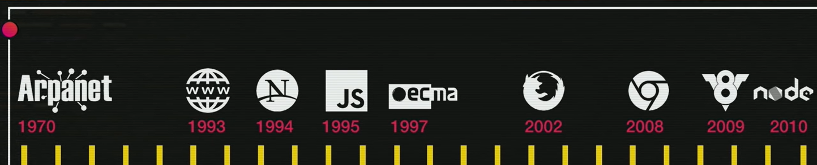
(história)
História da própria internet
- Guerra Fria (EUA x URSS) – tecnológica
- Criação de uma agência de pesquisa tecnológica (para guerra): DARPA
- Centros militares com informações
- Criação da rede Arpanet para proteger os dados (backup entre os centros) – além de militares faziam parte universidades (ex: MIT)
- Essa rede cresceu tanto, mudou de nomes algumas vezes e depois ficou conhecida como Internet

Slide 4
(história)
- Criação de uma tecnologia que permitia transformar o conteúdo em algo mais interativo através de ligações entre documentos: HTML, protocolo HTTP e a WWW
- Criação do navegador Mosaic (primeiro navegador)

Slide 5
(história)
- Criação da empresa Netscape (navegador baseado no Mosaic) e foi o navegador mais famoso por muito tempo

Slide 6
(história)
HTML era muito estático !
- Criação de uma linguagem que desse mais funcionalidades ao simples HTML:
Linguagem MOCA
- Nascendo também a Linguagem Java
(famosa !!!! - linguagem do futuro)
- Decidiram dar o nome da MOCA como Javascript (usando a fama do momento)
Lançamento do JavaScript
- Microsoft criou o Internet Explorer (junto com Windows 95)
- Microsoft criou também sua própria linguagem (a partir do JavaScript) e chamou de JScript

Slide 7
(história)
- Netscape teve a ideia de padronizar o JavaScript
- Netscape procurou a empresa europeia ECMA (tipo a ISO)
Origem ao ECMAScript !!!!

Slide 8
(história)
- Final da briga Netscape vs Microsoft
- Internet Explores foi imbutido no Windows 95 e falência da Netscape
- Criação da Mozilla (evolução do navegador Netscape) com o FireFox

Slide 9
(história)
Google entra nessa briga de internet.
- Criação do Google Chrome

Slide 10
(história)
- Google Chrome
Motor interno de JavaScript muito poderoso e deu origem a V8 (código aberto)
Firefox – SpiderMonkey
Safari – Nitro
Opera – Karakan
Edge – Chakra

Slide 11
(história)
- Criação do nodejs
Baseado no V8 (código aberto), mas criado para rodar JavaScript fora do navegador
Grande iniciativa que popularizou a saída do JavaScript dos navegadores, agora no lado do servidor !!!

Slide 12
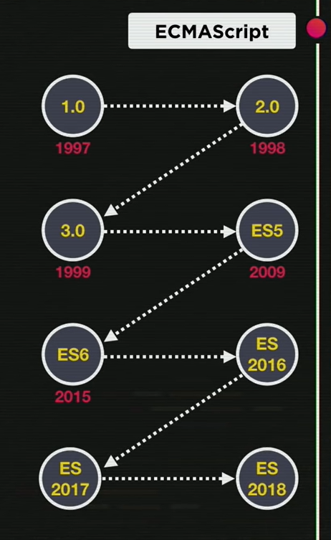

(história)
https://262.ecma-international.org/

Slide 13
(história)
Tecnologia desenvolvida pela Netscape em 1995
Objetivos: incorporar conteúdo dinâmico em páginas HTML estáticas
Move algum processamento lógico para o lado do cliente
Linguagem de script de alto nível, baseada em objeto

Slide 14
js... (para que serve?)
Foi projetada para aumentar interatividade das páginas web:
Validação de campos de formulários, interação com o usuário (p.ex., tratamento de cliques de botões), detecção de navegadores, conexão entre sistemas, etc
Seu processamento pode ser feito tanto na máquina cliente (browser) quanto no servidor
Não gera programa executável do tipo arquivo .exe
Base de vários frameworks de sucesso: Node js, React, Angular js, Jquery, ...

Slide 15
Java e Javascript são os mesmos?
NÃO!
Java (desenvolvida pela Sun Microsystems – comprada pela Oracle) é uma poderosa e muito mais complexa linguagem de programação - na categoria do C++, C#, Python...
Em comum somente a sintaxe parecida com a da linguagem C/C++.

Slide 16
(como usar)
A programação JavaScript deve vir dentro da tag <script>
<script type=“text/javascript”>
programação
</script>

Slide 17
(como usar)
Uma tag <script> pode ser definida numa seção head, numa seção body e também pode ser definida externamente:
Na seção head, os scripts são executados quando são chamados ou quando algum evento ocorre;
Na seção body, os scripts são executados no carregamento da página web;
De forma externa, um arquivo com a extensão “.js”.

Slide 18
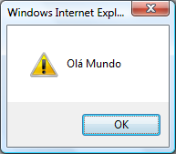
(como usar)
JS dentro do <body>. Exibindo uma mensagem
A mensagem será executada na carga da página
...
<body>
...
<script type="text/javascript">
alert("Olá Mundo");
</script>
...
</body>

Slide 19
(como usar)
JS dentro do <body>. Método para imprimir um texto em uma página html
...
<body>
<script type="text/javascript">
document.write("<h2>Texto inserido com instruções JavaScript </h2>");
</script>
</body>

Slide 20
(como usar)
JS dentro do <body>. O script abaixo lê o nome do usuário e dá boas-vindas.
<body>
<script type="text/javascript">
/* Script de Boas-Vindas */
nome = prompt ("Entre com seu nome: : ",
"Digite-o aqui... ");
document.writeln ("<h3>Oi "+ nome +"!!</h3>");
</script>
</body>

Slide 21
(como usar)
JS dentro do <head>. Na forma de função, exibindo uma mensagem
<head>
...
<script type="text/javascript">
function mensagem()
{
alert("Olá Mundo");
}
</script>
</head>
...
<body>
...
<script type="text/javascript">
mensagem();
</script>
</body>
A mensagem será executada na carga da página

Slide 22
(como usar)
A forma mais habitual é definir a codificação Javascript em um arquivo externo (extensão .js) que será acionado no html.
Pasta onde o arquivo foi salvo
<script type="text/javascript" src="scripts/testes.js" >
</script>
ATENÇÃO → Não é permitido adicionar código JS dentro da tag <script>
quando o atributo src estiver presente!!

Slide 23
(considerações iniciais)
→ Javascript é case sensitive
Certo: document.write("Deu certo");
Errado: Document.Write("Deu errado");
Todo final de instrução deve ser finalizado com o caracter “;”
document.write("texto 1");
O código Javascript pode ser agrupado em blocos dentro da página (objetos-funções);
{ ... }: Delimitador de blocos de comando.
// : Comentário de linha.
/* ....*/: Comentário de bloco.

Slide 24
(variáveis)
Os nomes de variáveis são case sensitive (y e Y são variáveis diferentes)
Não existe uma sessão pré-definida para declaração das variáveis
Uso da palavra reservada var (não obrigatório, mas deve ser considerado para evitar problemas com as variáveis globais)
É uma linguagem que usa tipagem dinâmica de dados, ou seja, não se define inicialmente o tipo de dado
var x;
var curso;
x=5;
curso="Informática";
var x=5;
var curso="Informática";

Slide 25
(variáveis)
undefined: Indica que uma variável não tem um valor associado / definido.
null: para objetos (instância de classes).
typeof: devolve o tipo da variável
“Declarar” variáveis sem o var ou let, significa estar criando variáveis globais
var t1="oi";
var t2;
var t3 = 10;
if (t2 == undefined) {
alert("t2 é undefined");
}
if (typeof t1 == "string")
alert("t1 é string");
if (typeof t3 == "number")
alert("t3 é valor numérico");

Slide 26
(variáveis)
var x;
x = 10;
x = x + 1;
x = "teste";
x = x + 10;
Qual o resultado de x?
var x;
x = "10";
x = x + 1;
x = "teste";
x = 10;
x = x + 10;
E agora, qual o resultado de x?

Slide 27
(convertendo variáveis)
Em Javascript temos funções para conversão de tipos:
parseInt(): Converte uma string para um número inteiro.
parseFloat(): Converte uma string para um número real.
isNaN(): Valida se o valor recebido não é número
var v1="042";
var v2="42.33";
var num1=parseInt(v1); //resultado = 42
var num2=parseInt(v2); // resultado = 42
var valor=parseFloat(v1); //resultado = 42
valor=parseFloat(v2); //resultado = 42.33
isNaN("oi"); // resultado = true (não é numérico)

Slide 28
(variáveis)
Usando valores numéricos
var n1 = prompt("Digite o 1º valor" , "Digite aqui: ");
var n2 = prompt("Digite o 2º valor" , "Digite aqui: ");
var res = parseInt (n1) + parseInt (n2);
document.write("Resultado = ", res);

Slide 29
(variáveis)
VAR x LET x CONST
Qual a diferença?
VAR | LET | CONST
Escopo global ou de função | Escopo de bloco | Escopo sempre global
Podem ser declaradas e atualizadas mais de uma vez | Pode ser atualizada, mas não declarada novamente | Não pode ser atualizada e nem declarada novamente

Slide 30
(variáveis)
VAR x LET x CONST
Quais exemplos estão corretos?
if(true) {
var variavel1 = 'teste 1';
}
alert(variavel1);
let variavel1 = 'teste 1';
if(true) {
let variavel2 ='teste2';
}
alert(variavel1);
1
3
if(true) {
let variavel1 = 'teste 1';
}
alert(variavel1);
const variavel1 = 'teste 1';
if(true) {
variavel1 = 'teste2';
}
alert(variavel1);
2
4

Slide 31
(operadores)
Aritméticos: igual a Java, C e C# (considerando que y = 5)
Atribuição: (considerando que y = 5 e x = 10)
Operador | Função | Exemplo | Resultado
+ | Adição | x=y+2 | x=7
- | Subtração | x=y-2 | x=3
* | Multiplicação | x=y*2 | x=10
/ | Divisão | x=y/2 | x=2.5
% | Módulo (resto da divisão) | x=y%2 | x=1
++ | Incremento | x=++y | x=6
-- | Decremento | x=--y | x=4
Operador | Exemplo | Mesmo que | Resultado
= | x=y |  | x=5
+= | x+=y | x=x+y | x=15
-= | x-=y | x=x-y | x=5
*= | x*=y | x=x*y | x=50
/= | x/=y | x=x/y | x=2
%= | x%=y | x=x%y | x=0

Slide 32
(operadores)
Relacionais: igual a Java, C e C# (considerando que x = 5)
Operador | Descrição | Mesmo que | Resultado
== | É igual (compara valor) | x==8 | False
=== | É igual (compara valor e tipo) | x===8 | False
!= | Diferente | x!=8 | True
> | Maior que | x>8 | False
< | Menor que | x<8 | True
>= | Maior ou igual que | x>=8 | False
<= | Menor ou igual que | x<=8 | True
Operador | Descrição | Resultado
== | true == 'true' | True
== | true == '1' | True
== | true == true | True
=== | true === 'true' | False
=== | true === '1' | False
=== | true === true | True

Slide 33
(operadores)
Lógicos: igual a Java, C e C# (Dado que x = 6 e Y = 3)
Operador | Descrição | Exemplo
&& | And (e) | (x < 10 && y > 1) é true
|| | Or (ou) | (x==5 || y==5) é false
! | Not (não) | !(x==y) é true
&&/and | ||/or | !/not
V && V = V | V || V = V | !V = F
V && F = F | V || F = V | !F = V
F && V = F | F || V = V
F && F = F | F || F = F

Slide 34
(comandos de decisão)
Decisão Simples:
if <(condição)>
{
/*Instruções para condição verdadeira*/
}
Decisão Composta:
if <(condição)>
{
/*Instruções para condição verdadeira*/
}
else
{
/*Instruções para condição falsa*/
}

Slide 35
(comandos de decisão)
var d = new Date();
var time = d.getHours();
if (time<=11)
{
document.write("<b>Bom dia!</b>");
}
else
if (time>=12 && time<18)
{
document.write("<b>Boa tarde!</b>");
}
else
{
document.write("<b>Boa noite!</b>");
}

Slide 36
(comandos de decisão)
Switch:
switch (mes_ano)
{
case 1:
document.write(“Janeiro”);
break;
case 2:
document.write(“Fevereiro”);
break;
...
}

Slide 37
(comandos de decisão)
var d=new Date();
dia=d.getDay();
switch (dia)
{
case 5:
document.write("Finalmente sexta-feira!");
break;
case 6:
document.write("Super sábado!");
break;
case 0:
document.write("Domingo, descansar ");
break;
default: //Não é obrigatório
document.write("Cadê o final de semana?");
}

Slide 38
(repetição)
for
for(condicaoInicial; condicaoFinal; incremento)
{
executa bloco de código;
}
for (let i=0; i<= 10; i++)
{
document.write('<h3>Linha '+i+‘</h3><br/>');
}

Slide 39
(repetição)
while
while (condição)
{
bloco de código
}
var var1 = 5;
while (var1 <= 10)
{
document.write('<h3>linha '+var1+'</h3>');
var1++;
}

Slide 40
(repetição)
do ... while
do
{
bloco de código
}
while (condição);

Slide 41
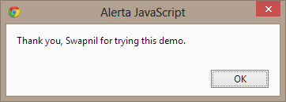
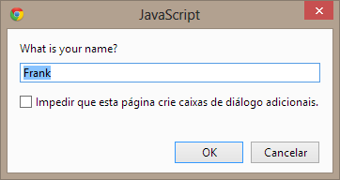
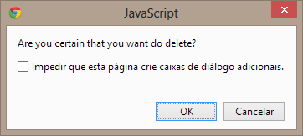
(janelas de interação)
alert(“Thank you, Mary for
trying this demo.”);
var name;
name = prompt(“What is your name?”,”Frank”);
var r = confirm(“Are you certain that you want do delete?”);
if (r==true)
document.write("yes!!!");

Slide 42
(exercícios)
1) Desenvolva uma página html+js que peça ao usuário um valor numérico maior que zero (use o prompt), após mostre uma tabela com a tabuada do 1 ao 10 do número informado, utilize o elemento HTML de tabelas para fazer a exibição.

